Slide 1
Les 8
MPR

Slide 2
Vandaag
Herhaling MPR voeding
Nieuw MPR jaaroverzicht en koe attenties

Slide 3
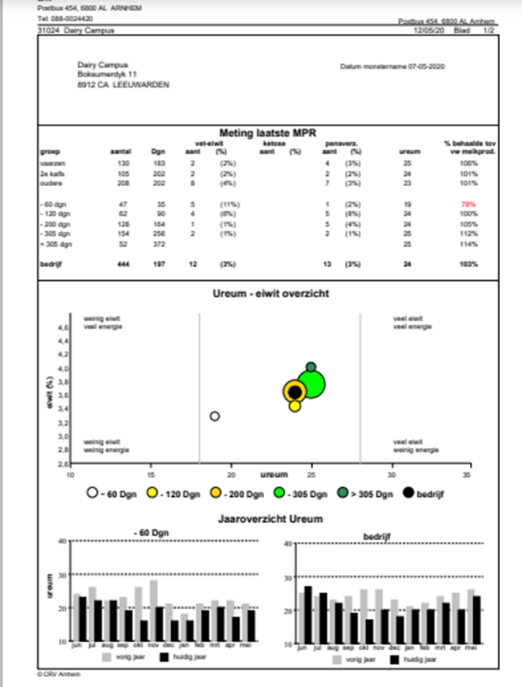
MPR Voeding
Wat geeft de kleur en de grootte van de bolletjes in het ureum – eiwit overzicht aan?

Slide 4
MPR jaaroverzicht
https://apps.crv4all.nl/veemanager/menu/jaaroverzicht

Slide 5
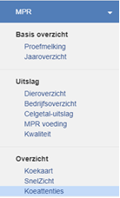
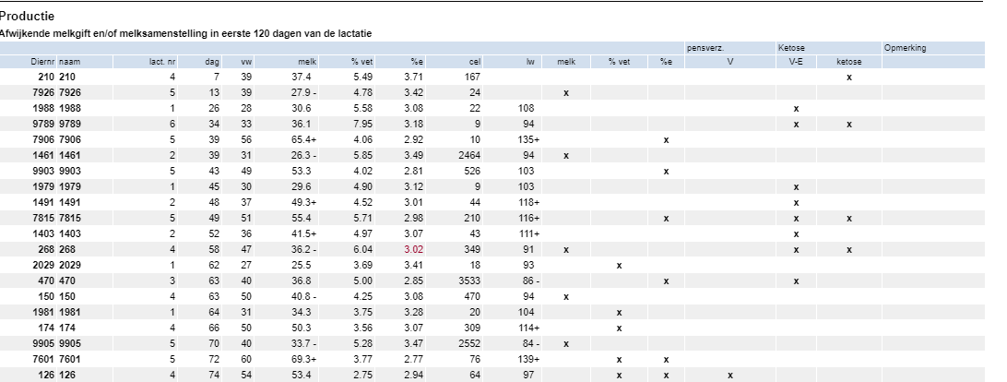
Koe-attenties
https://apps.crv4all.nl/veemanager/menu/koeattenties

Slide 6
Huiswerk 19 juni
MPR Jaaroverzicht + koe attenties blz. 35 t/m 40

